Slide 1
Oppiminen, keskittyminen ja asiaa jännittämisestä
Ykkösten opinto-ohjaus
Kevät 2025
Eveliina Ojala

Slide 2
Oppiminen
Muisti
Kuinka voit vaikuttaa omaan oppimiseen?

Slide 3
Muisti
Aistimuisti (puskuri)
Työmuisti (7 +/- 2)
Säilömuisti (pitkäkestoinen)
  → taitomuisti, asiamuisti

Slide 4
7 4 9 5 8 1 4 3 1 2

Slide 5
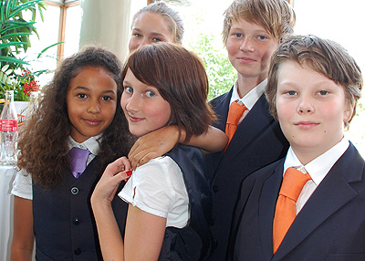
”Fiksumpi kuin koululainen?”
10-vuotiaan muisti toimii aikuisen muistin tavoin
Innokkuus, motivaatio
Ajatukset olennaisessa

Slide 6
Kuinka voit vaikuttaa omaan oppimiseen?
Panosta hyviin yöuniin. Uni on tehokkain, sallittu doping-aine.
Älä tee mitään, mikä ei palvele oppimistasi! Ei ”hauki on kala”-tyyppistä toistelua.
Pohdi millainen tapa opiskella sopii sinulle? Opitko esimerkiksi paremmin kuuntelemalla vai tekemällä asioita käytännössä.
Opettaminen on hyvä tapa tarkistaa se, miten hyvin asian hallitset.
Havaintokanavatestit ovat nykyisin kiisteltyjä, sillä hyödynnämme joustavasti eri oppimistyylejä. Mutta testin avulla voit pohtia omaa oppistasi:
  http://www.tenviesti.fi/test1.htm

Slide 7
Näin opit nopeammin uutta!
”Näin opit nopeammin uutta” aivotutkija Katri Saarikivi:
Näin opit nopeammin uutta | Tämäkin on totta | Yle Areena

Slide 8
Motivaatio vaikuttaa keskittymiseesi
Tavoitteet
  Tehokkaimpia itselle asetetut
Tunteet
  Myönteiset kannustavat jatkamaan
Minäpystyvyys
  Usko omiin kykyihin

Slide 9
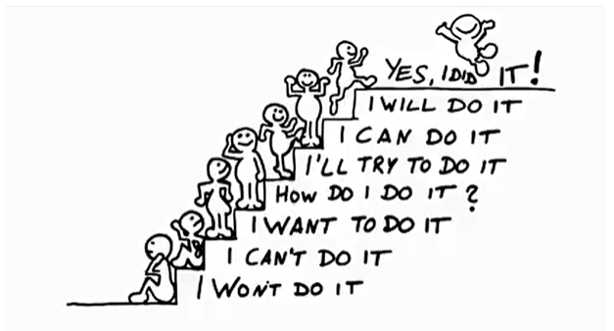
Mikä on sinun tavoitteesi?
Motivaatio vetää ihmisen liikkeelle!

Slide 10
Mitä tarvitsen päästäkseni kohti tavoitetta?
Tehdään yhdessä tehtävä:
Mikä tavoitteesi on?
Mitä tarvitset päästäksesi kohti tavoitetta?
Mitä tarvitset päästäksesi kohti tavoitetta?

Slide 11
Mitä tarvitsen päästäkseni kohti tavoitetta?
https://answergarden.ch/4961096

Slide 12
Jännittäminen
Jännitätkö sinä esiintymistilanteita, luokan edessä puhumista tai vaikkapa laulamista?
Vai oletko ei-jännittäjä?

Slide 13
Uskalla tunnistaa - ja jopa näyttää – tunteesi!
Avuttomuus, osaamattomuus, jännittäminen, epävarmuus eivät ole tunteita, joista ihmisen on syytä päästä eroon.
Ei-jännittäminen ei ole mikään tavoiteltava tila.
Stressi ohjaa meitä kääntymään kohti toisia ihmisiä.

Slide 14
Jännittäjä pelästyy muutoksia vireystilassaan:
Fyysiset tuntemukset:
Pulssin kiihtyminen
Hengityksen tihentyminen
Hikoilu
Punastuminen
Käsien vapina, jalkojen tärinä
Äänen väriseminen, änkytys
Suun kuivuminen
Pahoinvointi, vatsaoireet
Erilaiset kivut
Huimaus
Psyykkiset tuntemukset:
Keskittymiskyvyn heikkeneminen
Halu paeta
Ahdistuneisuus
Huomion kiinnittyminen itseen
Automaattiset, katastrofaaliset ajatukset
Kielteisten mielikuvien aktivoituminen
Pelko siitä, mitä muut ajattelevat
Pelko huomion keskipisteeksi joutumisesta
Virheiden tekemisen pelko
Häpeän tunne

Slide 15
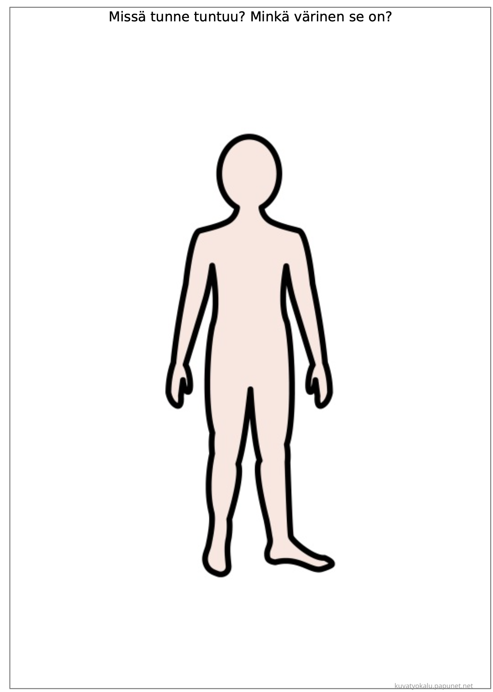
Missä kohtaa kehoa sinä huomaat jännityksen?

